Slide 1
Роль воспитателя в обучении дошкольников игре на детских музыкальных инструментах

Slide 2
Успехи музыкального развития дошкольников во многом зависят не только от музыкального руководителя, но и от воспитателя. Ведь он общается с детьми чаще, чем музыкальный руководитель, лучше знает склонности каждого ребенка. Совместная работа музыкального руководителя и воспитателя помогает заполнить жизнь детей песнями, играми, игрой на детских музыкальных инструментах.

Slide 3
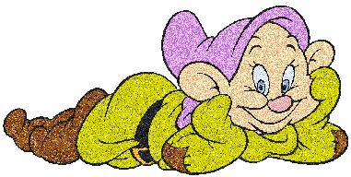
Первоначальные навыки игры на музыкальных инструментах дети получают в процессе музыкальных занятий. И если воспитатель с радостью ждет этих занятий, с нетерпением готовится к ним вместе с ребятами, активен на протяжении всего музыкального занятия, то детям передается его настроение. Если говорить о детях младшего дошкольного возраста, то роль воспитателя в музыкальной работе с ними исключительно велика, он является участником всех видов детской деятельности: поет и танцует с ребятами, загадывает музыкальные загадки, играет на бубне, дудочке, на погремушках.

Slide 4
Первоначальные музыкальные самостоятельные проявления у малышей еще неустойчивы. Поэтому воспитатель поддерживает возникший у них интерес к музыкальной игрушке и некоторым инструментам, показывает, как ими пользоваться. Вместе с музыкальным руководителем обыгрывает на занятиях музыкально-дидактические игры. Например, при знакомстве детей с музыкально-дидактической игрой «Птичка и птенчики»
Е. Тиличеевой воспитатель играет на металлофоне, а музыкальный руководитель исполняет аккомпанемент.

Slide 5
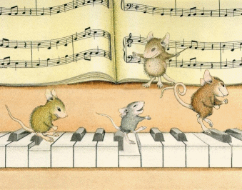
Вместе с детьми он выполняет ритмические упражнения на погремушках, колокольчиках, бубнах под сопровождение музыкального руководителя. Затем в различных игровых ситуациях использует эти музыкальные игрушки с детьми в группе. Воспитатель учит малышей реагировать на тихое и громкое звучание, слышать и различать детские музыкальные инструменты (барабан, бубен, погремушку).

Slide 6
В средней группе педагог вместе с музыкальным руководителем знакомит детей с музыкальными инструментами - металлофоном, треугольником и др. При этом обязательно исполняет мелодию с ребенком, так как музыкальный руководитель играет фортепианное сопровождение. Воспитатель помогает ребенку освоить навыки игры на инструменте, передать ритмический рисунок мелодии. Если тот затрудняется, проигрывает мелодию на своем инструменте (однотипном с инструментом ребенка). Он играет вместе с детьми и в том случае, если мелодия выучена и идет ее закрепление.

Slide 7
Музыкальная деятельность детей вне занятий очень разнообразна. Она проходит по чьей-то творческой инициативе, бывает различна по форме. И очень важно в этой деятельности определить роль взрослого. Воспитатель направляет самостоятельную музыкальную деятельность детей, включает музыку в игры, в прогулку, трудовой процесс, используя выученный с музыкальным руководителем материал, при необходимости подсказывает детям, как можно развернуть игру.

Slide 8
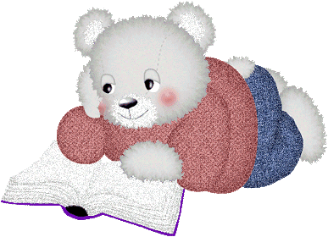
На музыкальных занятиях дети получают задания позаниматься в музыкальном уголке, конкретно указывается попевка, которую они должны выучить на каком-то музыкальном инструменте. Ребята самостоятельно разучивают несложные мелодии, помогают друг другу. Воспитатель внимательно следит за игрой и в случае необходимости приходит детям на помощь
В свободное от занятий время воспитатель может проиграть знакомую мелодию на инструменте. Это сближает его с детьми, создает доброжелательную, непринужденную атмосферу.

Slide 9
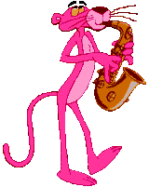
Педагог, хорошо зная индивидуальные особенности детей, внимательно следит за успехами ребят в обучении игре, замечает отстающих, организует им помощь, выявляет наиболее способных детей. Эти дети затем становятся лучшими помощниками воспитателя в обучении своих товарищей. Процесс обучения доставляет удовольствие тем и другим. Дети-«учителя» испытывают большую радость, научив играть товарища, а дети-«ученики» довольны, что их научили сверстники.

Slide 10
Часто воспитатели делятся своими впечатлениями после посещения концерта, театра. Дети же рассказывают о музыкальных передачах, услышанных или увиденных по телевидению. Воспитатель, хорошо зная каждого дошкольника, должен вовремя заметить его интерес к музыке, поддержать тех детей, которые стремятся выразить свое творчество в самостоятельной деятельности, делают первые шаги в игре на музыкальных инструментах.

Slide 11
Участие воспитателя в процессе обучения детей игре на музыкальных инструментах, его умение исполнять знакомые детские песни, попевки, программные произведения дают возможность педагогу обыгрывать музыкально-дидактические игры. В начале музыкальные руководители разучивают их на занятии, а воспитатель продолжает играть с детьми в группе. В этих играх он может исполнить как главную, так и - второстепенную роль.

Slide 12
Во-первых, это индивидуальные занятия, в процессе которых воспитатели учатся играть на детских музыкальных инструментах индивидуально
и в ансамбле.
Во-вторых, проведение консультаций, во время которых они разучивают новые песни, движения, отрабатывают ритмический рисунок песен. Обязательно проводить консультации в предпраздничные дни: заниматься с ведущими, обыгрываем различные игры, в том числе и музыкально-дидактические, которые требуют от ведущего владения несколькими детскими музыкальными инструментами.

Slide 13
Играть можно не только на металлофоне, но и на других детских музыкальных инструментах. Их применение дает возможность воспитателю интереснее организовать самостоятельную музыкальную деятельность детей, шире развивать их творческие способности.
Привлекая воспитателя к работе с детьми, необходимо в первую очередь подготовить его самого. Для этого планируется целый ряд мероприятий.

Slide 14
В детском саду музыкальное воспитание рассматривается как одно из звеньев гармонического развития детей дошкольного возраста. Нужно отметить, если воспитатель сам любит музыку, активен на музыкальных занятиях, праздниках, с удовольствием обучает детей игре на музыкальных инструментах, то и дети в этой группе отличаются особой музыкальностью, с интересом ждут занятий, весело проводят часы досуга, играют на музыкальных инструментах в группе в свободное от занятий время.

Slide 15
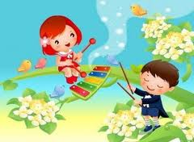
Только благодаря совместной работе музыкального руководителя и воспитателя, творческому подходу к вопросам музыкального воспитания дошкольников жизнь ребят можно сделать интересной и разнообразной.

